Slide 1
Kostnader för läkemedelsförmån
Utveckling t.o.m. mars 2024
Materialet:
avser kostnader inklusive moms
är ej åldersstandardiserat
Jonas Eriksson: jonas.eriksson@skr.se

Slide 2
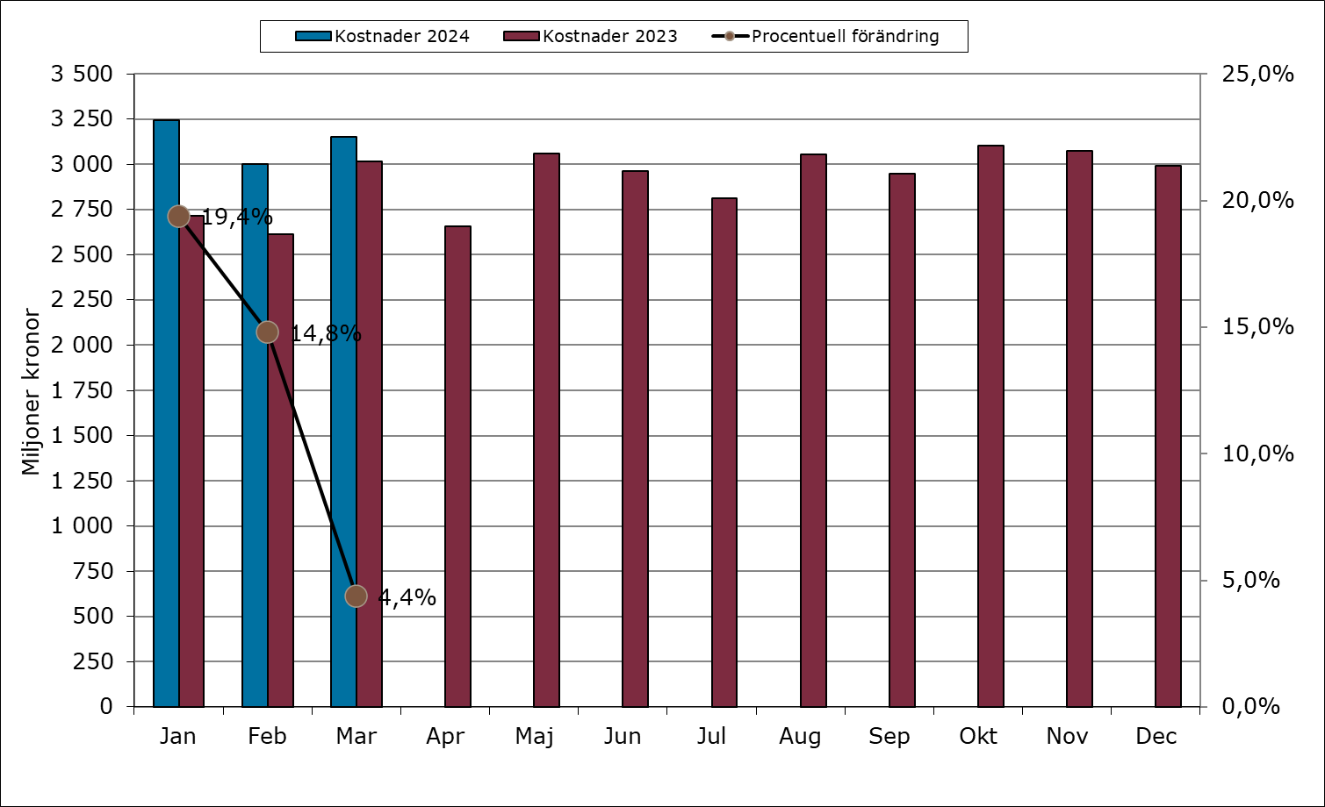
Månadsvisa kostnader för förmånen samt procentuell förändring

Slide 3
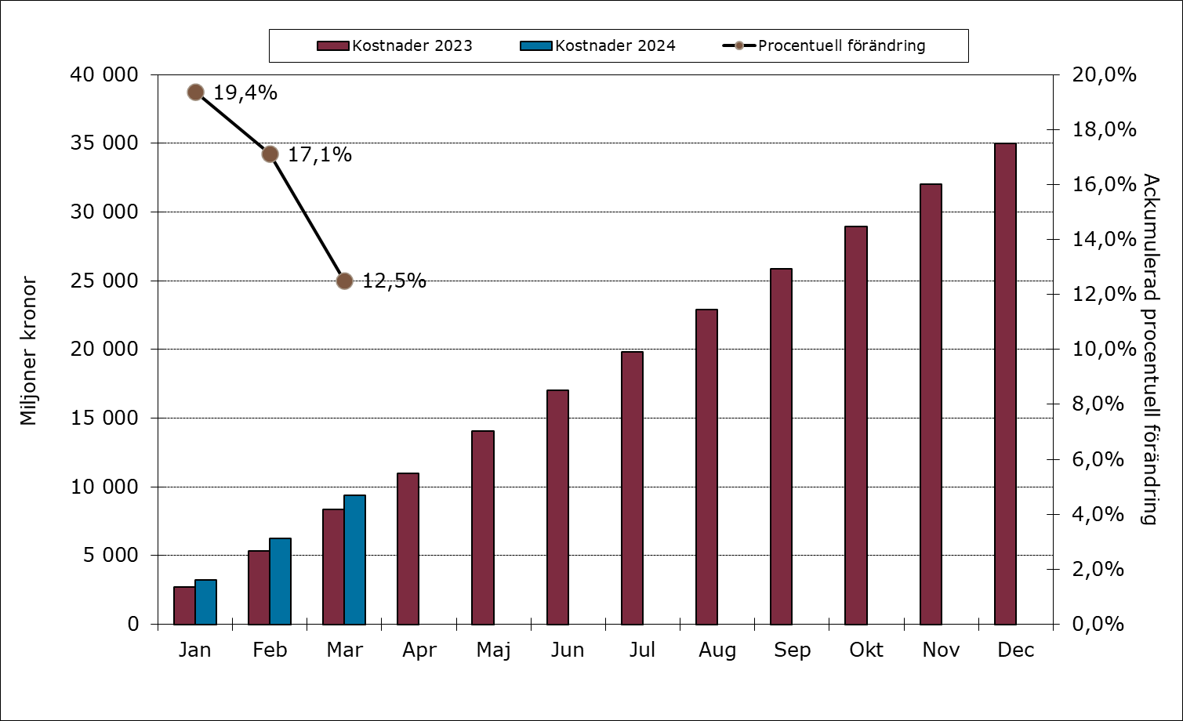
Kostnadsutveckling ackumulerad månadsvis i miljoner kronor samt procentuell förändring jämfört med motsvarande månad föregående år

Slide 4
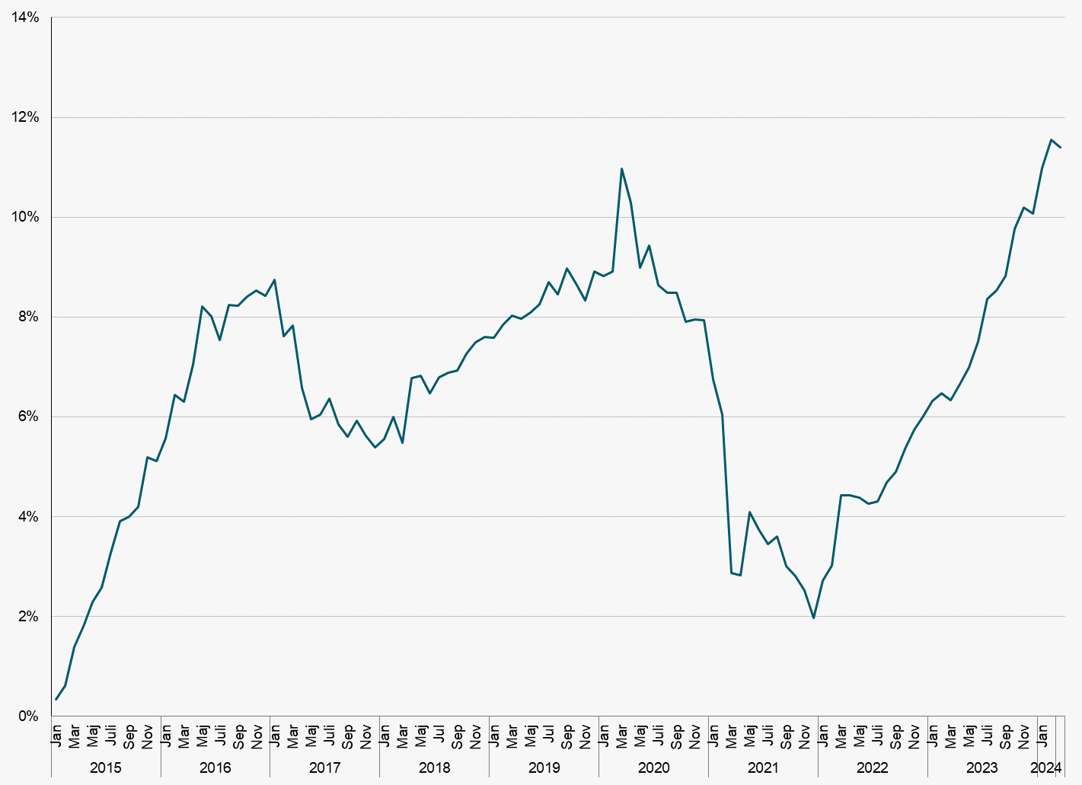
Kostnadsutveckling för förmånen – löpande 12 månadstal

Slide 5
Kostnad läkemedelsförmån t.o.m. mars 2024

Slide 6
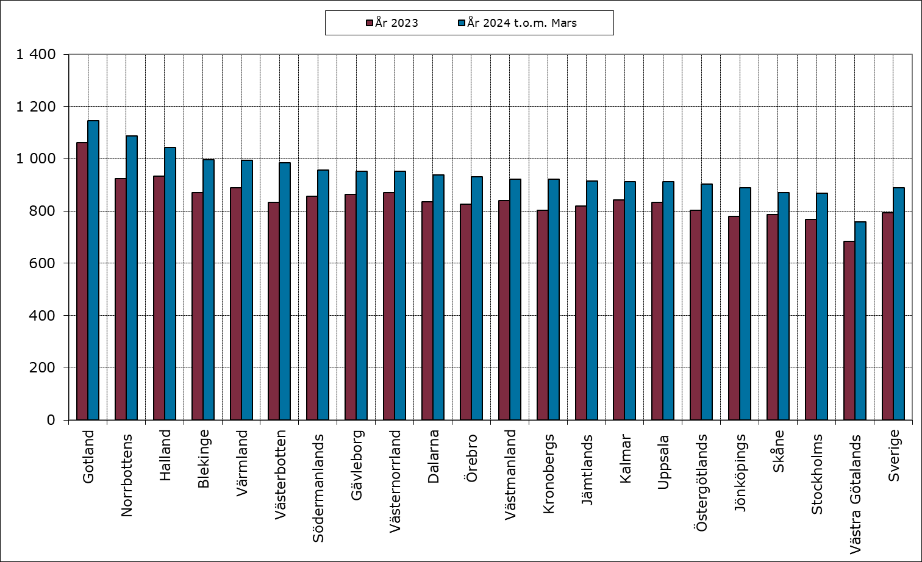
Kostnad för läkemedelsförmån, kronor per invånare

Slide 7
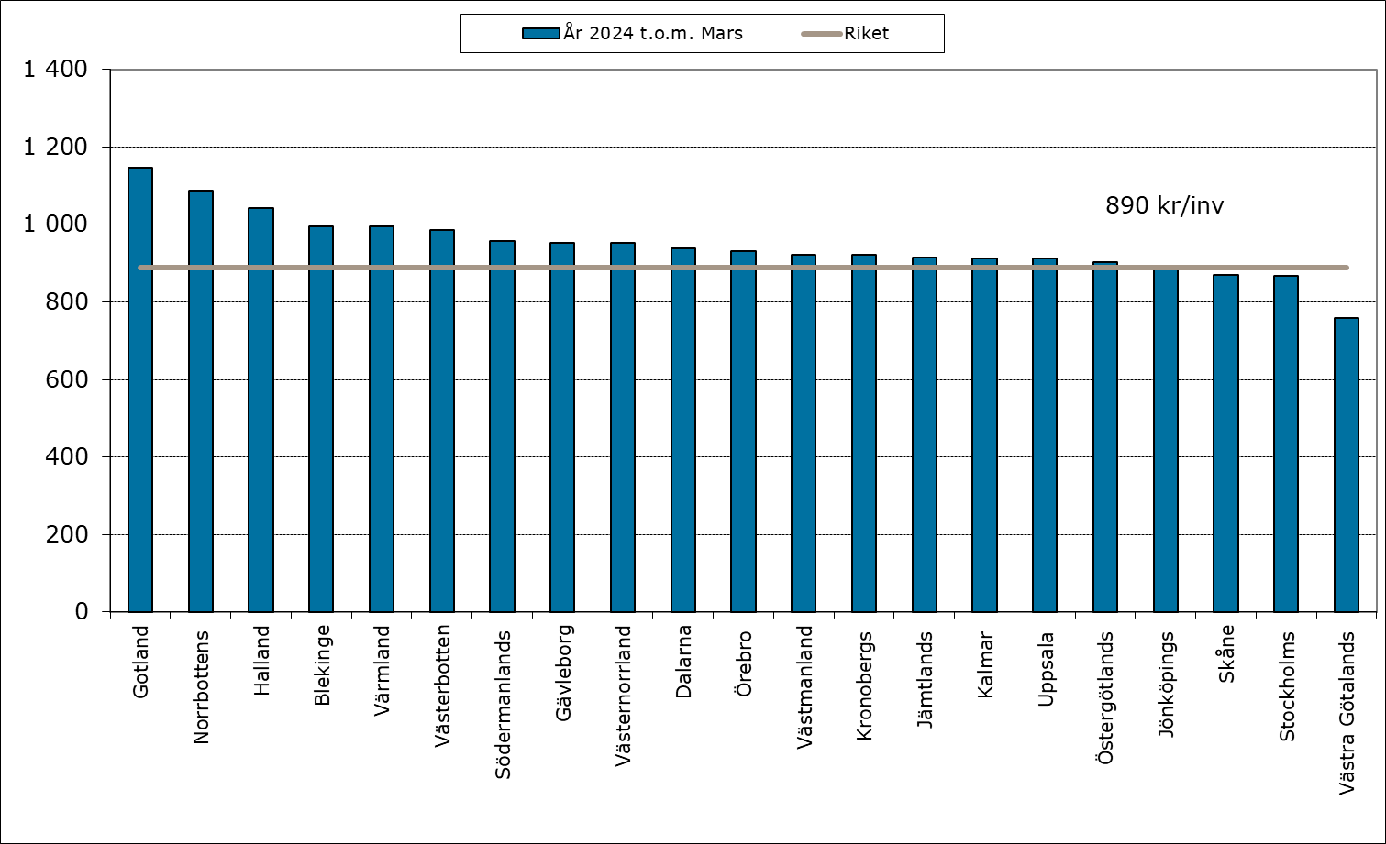
Kostnad för läkemedelsförmån 2024, kronor per invånare

Slide 8
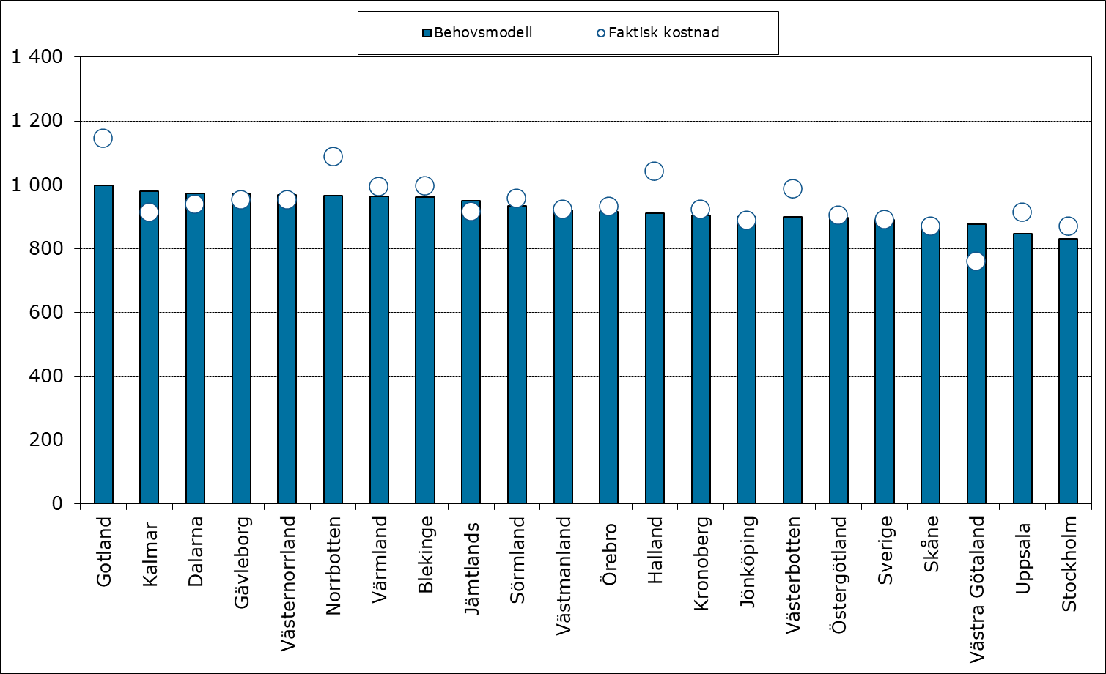
Förväntad kostnad enligt behovsmodell samt faktisk kostnad t.o.m. mars, kronor per invånare

Slide 9
Procentuell kostnadsutveckling jämfört med föregående år per månad 2024

